Slide 1
4차 산업혁명을 위한 금융

Slide 2
1. 은행(Bank)

Slide 3

1.1 은행의 다양한 분류

Slide 4

상업은행(Commercial Bank)
개인이나 기업을 상대로 예금을 받고(수신) 이 예금을 자금원으로 개인과 기업에게 단기대출을 제공함으로써(여신), 대출로 받은 이자에서 예금에 지불한 이자를 뺀 예대마진(spread between deposits and loans)을 통해 수익을 창출하는 은행을 의미합니다

Slide 5
투자은행(Investment Bank)
개인이나 기업을 상대로 예금을 받고(수신) 이 예금을 자금원으로 개인과 기업에게 단기대출을 제공함으로써(여신), 대출로 받은 이자에서 예금에 지불한 이자를 뺀 예대마진(spread between deposits and loans)을 통해 수익을 창출하는 은행을 의미합니다

Slide 6
상업투자은행(CIB)
상업은행이 투자은행을 자회사로 거느린 형태의 금융지주회사를 의미합니다. 상업은행인 체이스 맨해튼 뱅크가 투자은행인 J.P.모건을 인수해 만들어진 ‘J.P.모건 체이스’가 상업투자은행의 대표적인 예로 볼 수 있습니다. 상업투자은행은 수신과 여신 업무를 통해 안정적인 수익을 창출하는 상업은행의 안정성과, 적극적인 투자를 통해 높은 수익률을 창출하는 투자은행의 수익성을 모두 갖춘다는 장점이 있습니다

Slide 7
유니버셜 은행(Universal Bank)
금융겸업이라 부른다. 여수신 업무 이외의 신탁, 펀드, 보험 판매 등의 다양한 금융업무를 취급합니다.

Slide 8
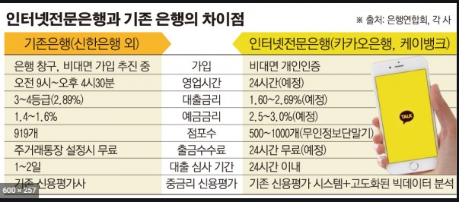
새로운 은행 출현
1990년대부터 인터넷 환경이 발달로 오프라인 지점이 없는 인터넷전문은행 출현
2015년 한국에도 인터넷 전문은행 허가

Slide 9
은행 상품

Slide 10
1.3 지급결제

Slide 11
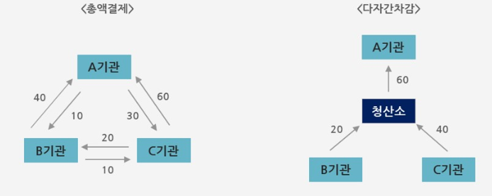
지급결제
한국은행의 청산소
참여기관 시중은행, 투자은행 등

Slide 12
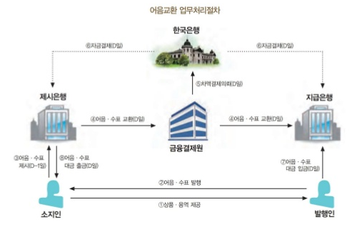
어음수표 교환

Slide 13
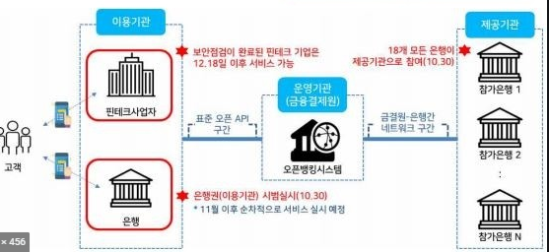
오픈뱅킹 서비스

Slide 14
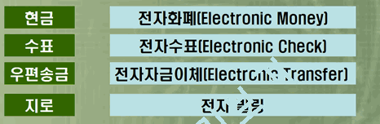

지급결제 수단
최근 추가된 수단

Slide 15
2. 신용카드(credit card)

Slide 16
1.1 카드의 종류

Slide 17
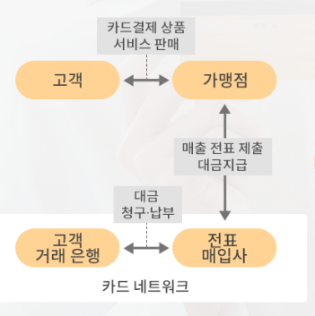
신용카드 거래

Slide 18
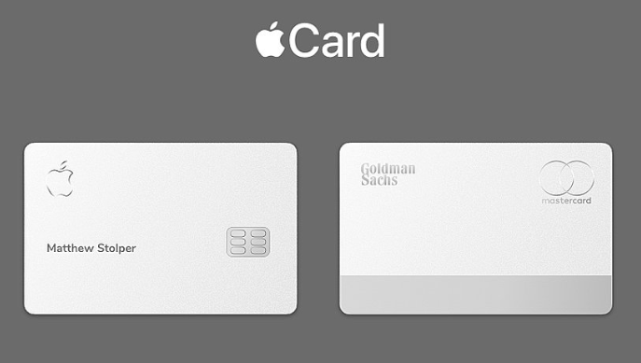

Slide 19
1.1 카드의 종류

Slide 20
3. 보험

Slide 22
4. 핀테크 : 페이사

Slide 23
페이

Slide 24
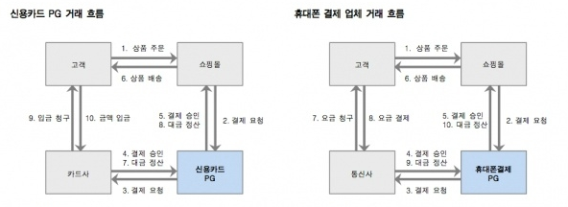
고객결제 처리 흐름

Slide 25
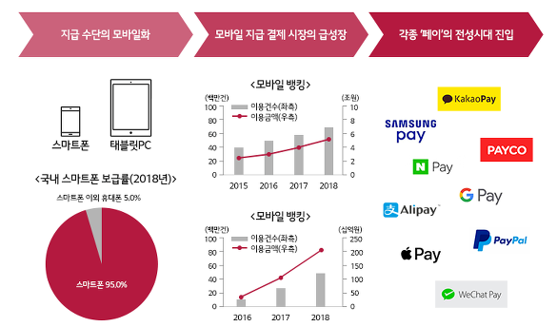
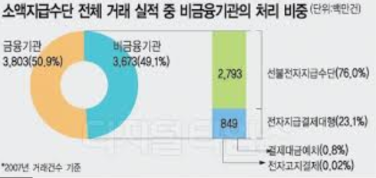

Slide 26
종합결제서비스

Slide 27
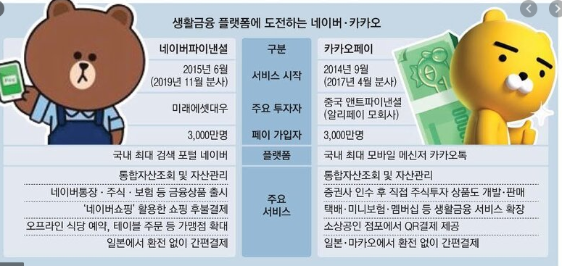

Slide 28
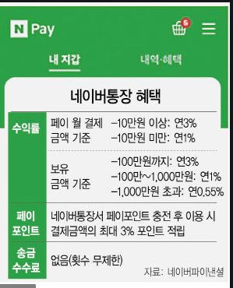

Slide 29
5. 핀테크 : P2P 대출

Slide 30
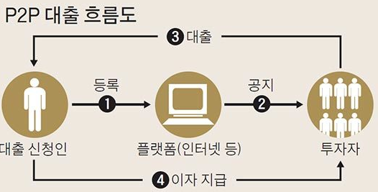

Slide 31
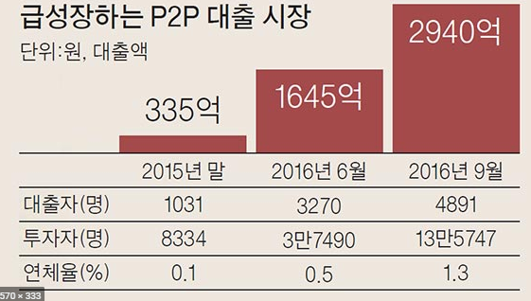

Slide 32
6. 빅데이터와 인공지능 서비스

Slide 33
결제 사기탐지

Slide 34
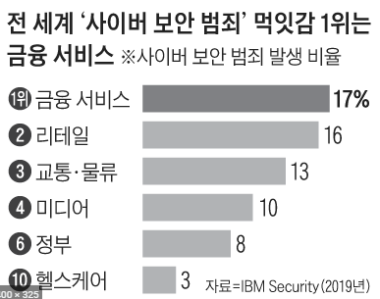

Slide 35
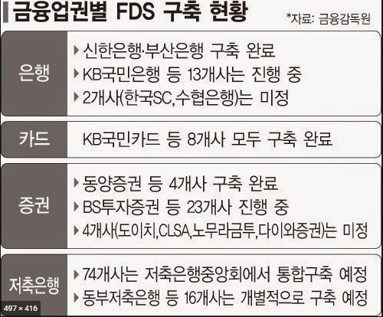

Slide 36
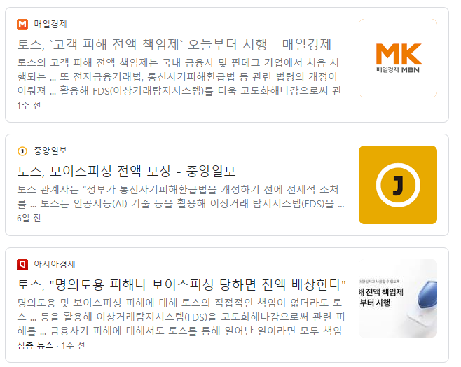

Slide 37
대출 사기탐지

Slide 38
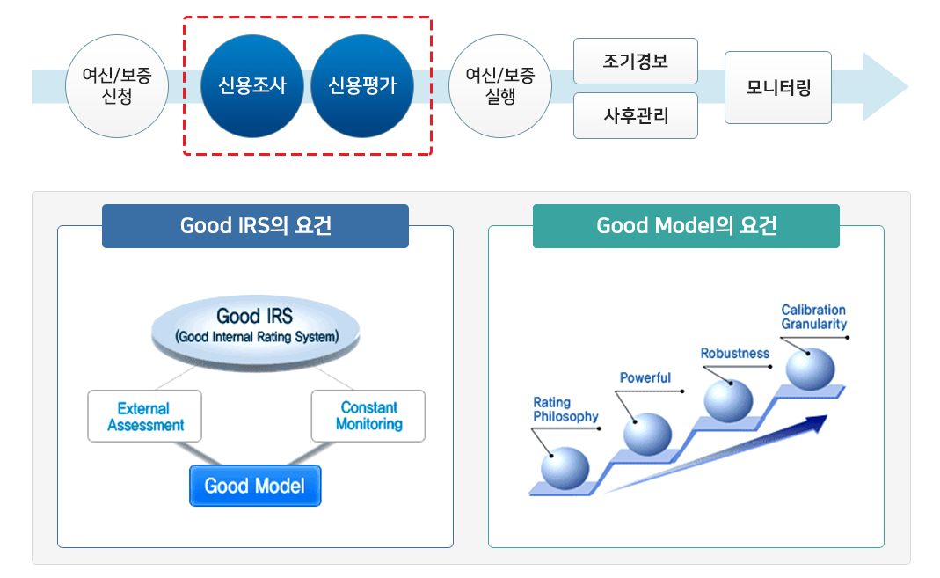

Slide 39
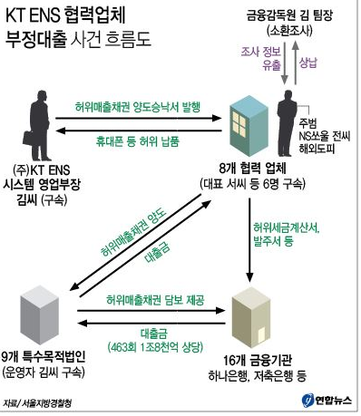

Slide 40
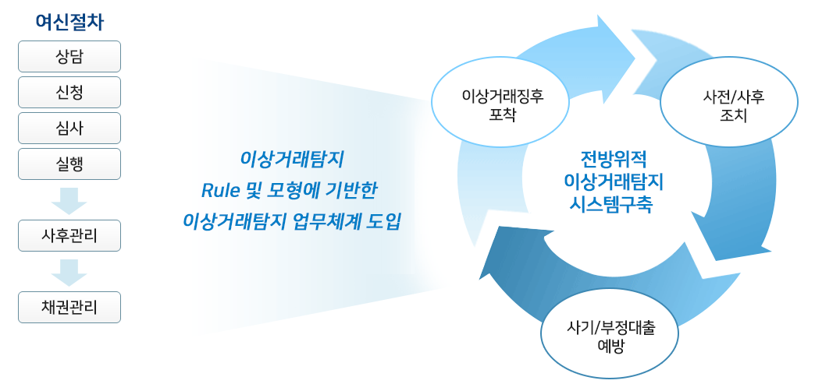
대출 FDS 처리

